Slide 1
Introduction aux métadonnées et à la géolocalisation
Formation
Sciences Numériques et Technologie
Académie de Versailles
Christophe DEBERNARDI
Version 1.15_Form_Jour1

Slide 2
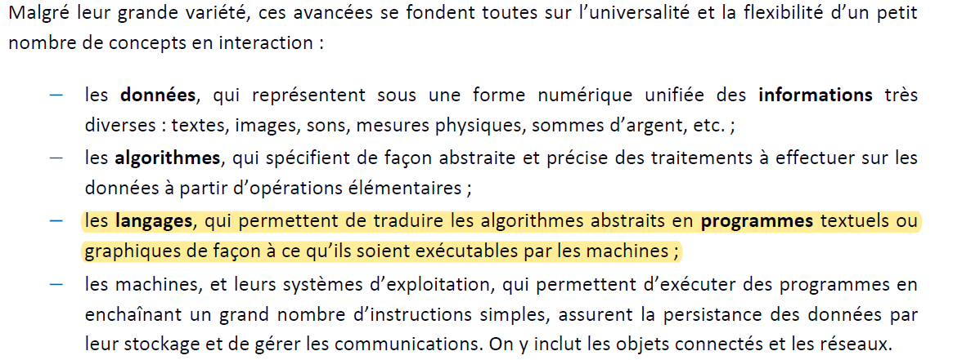
Sciences numériques et technologie
Parties du référentiel visées – 1 –
Les points du référentiel visés par cette activité sont :

Slide 3
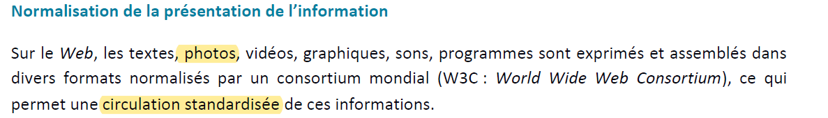
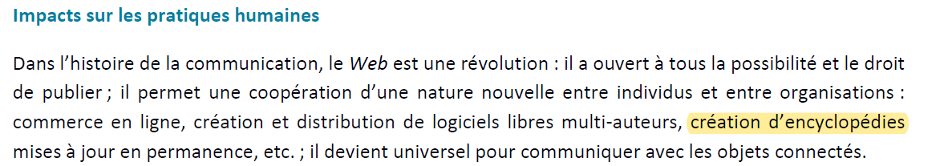
Sciences numériques et technologie
Parties du référentiel visées – 2 –
Les points du référentiel visés par cette activité sont :

Slide 4
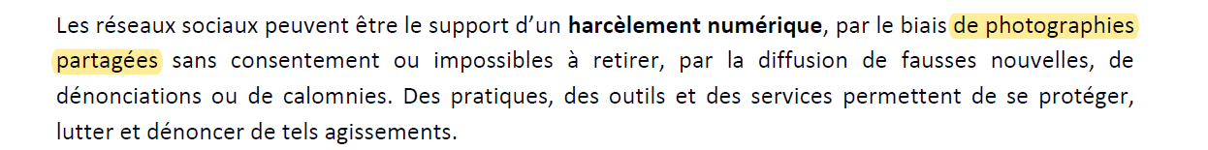
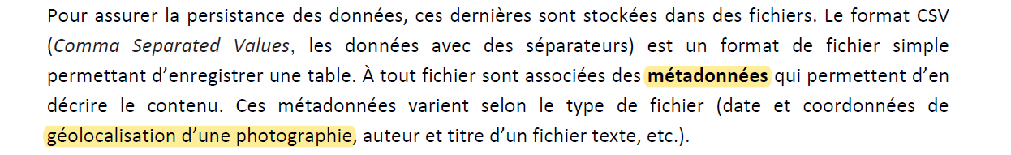
Sciences numériques et technologie
Parties du référentiel visées – 3 –
Les points du référentiel visés par cette activité sont :

Slide 5
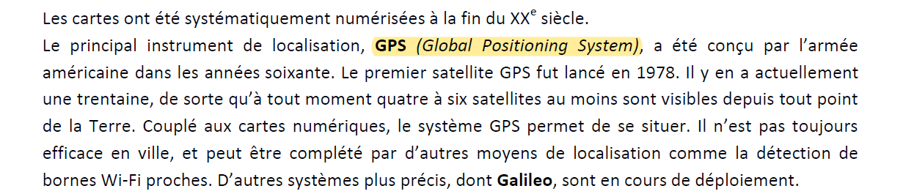
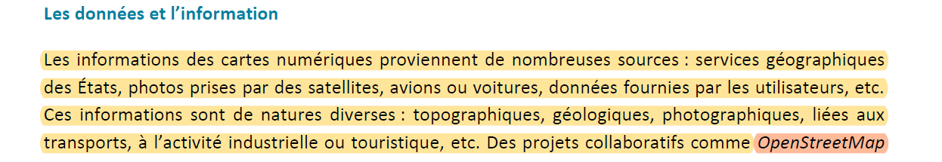
Sciences numériques et technologie
Parties du référentiel visées – 4 –
Les points du référentiel visés par cette activité sont :

Slide 6
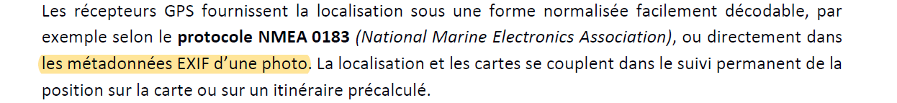
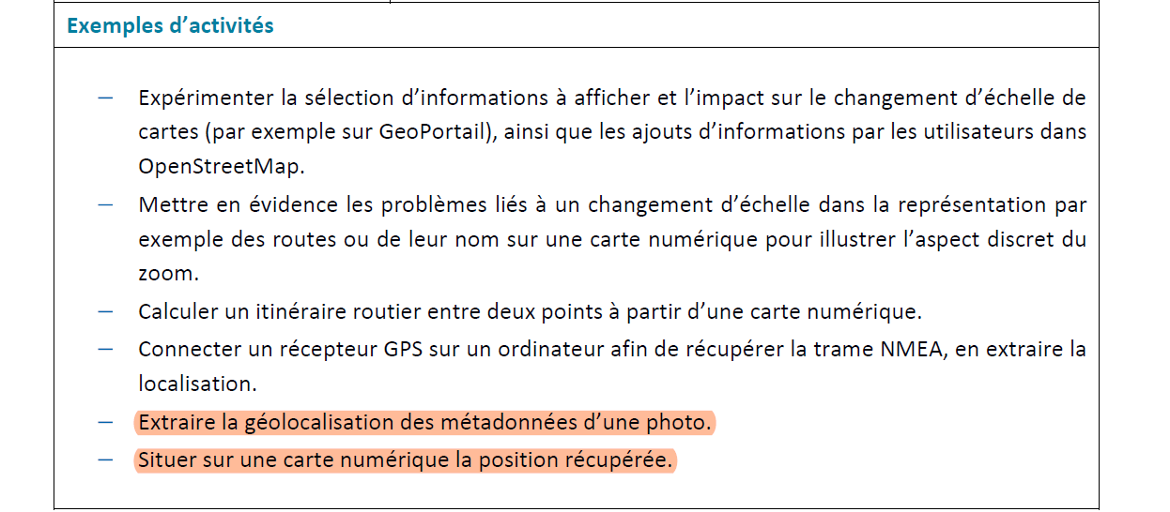
Sciences numériques et technologie
Parties du référentiel visées – 5 –
Les points du référentiel visés par cette activité sont :

Slide 7
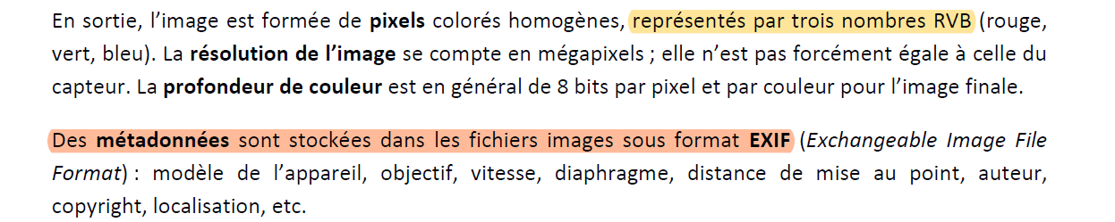
Sciences numériques et technologie
Parties du référentiel visées – 6 –
Les points du référentiel visés par cette activité sont :

Slide 8
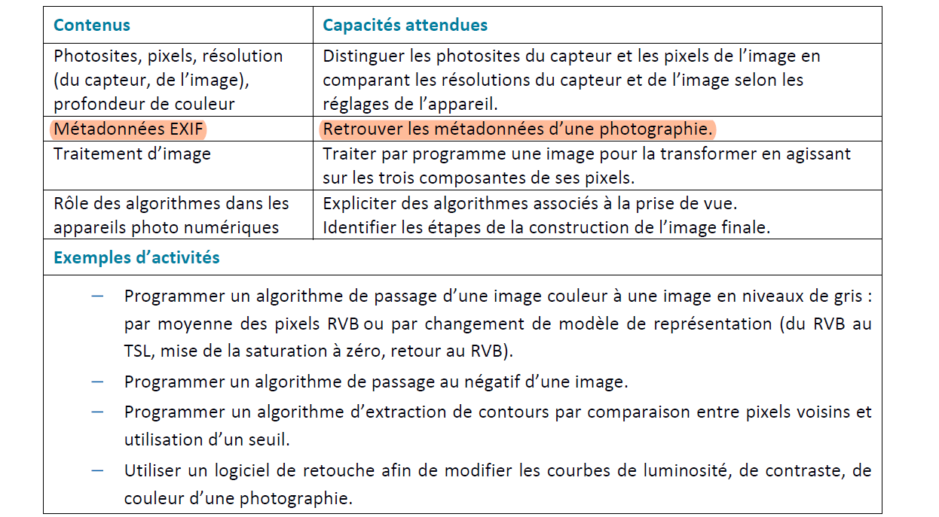
Sciences numériques et technologie
Parties du référentiel visées – 7 –
Les points du référentiel visés par cette activité sont :

Slide 9
Activités proposées
Christophe DEBERNARDI

Slide 10


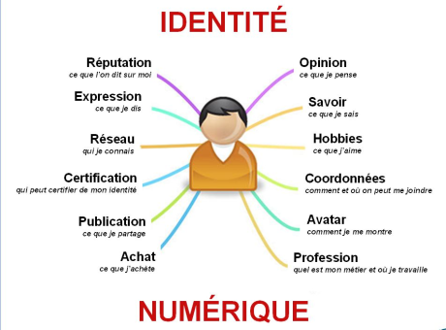
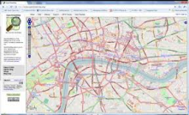

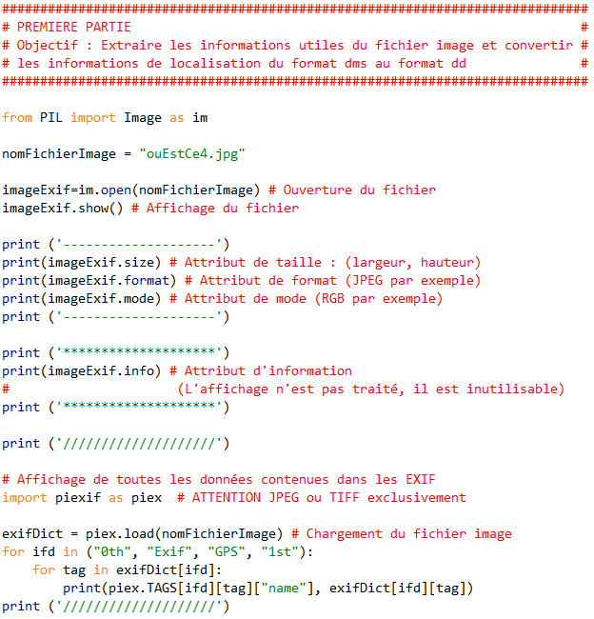
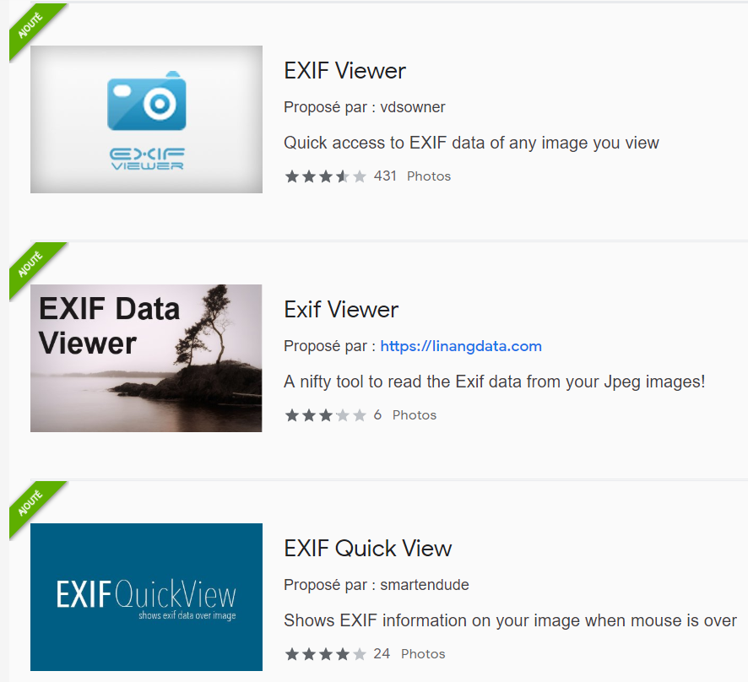
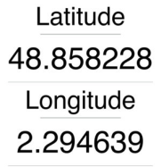

Activités proposées
Recherche de la géolocalisation d’une photo
Un ami vous envoie une photo par mail : « Devine où je suis ! »
… mais aussi la date, l’heure, la marque et le modèle du smartphone, …
On trouve la position exacte de notre ami …
Extraction des métadonnées de la photo
Situer sur une carte numérique la position récupérée
Que vais-je faire de ces informations ?
A l’aide d’un programme en Python ou un outil dédié
Principe de la géolocalisation
Cyberviolence

Slide 11







Activités proposées
Recherche de la géolocalisation d’une photo
Les points du programme visés par cette activité sont :
identité numérique et cyberviolence
Données structurées et leur traitement
Métadonnées
Retrouver les métadonnées d’un fichier personnel
Connaitre les différentes formes de cyberviolence
Réseaux sociaux
Web
GPS et
cartes numériques
Localisation, cartographie et mobilité
Internet
Informatique embarquée, objets connectés
décrire le principe de fonctionnement de la géolocalisation
Photo numérique
Retrouver les métadonnées d’une photographie
Métadonnées EXIF :

Slide 12


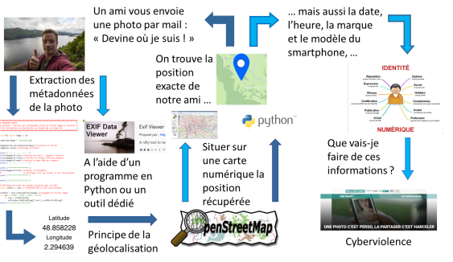
Place possible de l’activité proposée
Proposition de progression sur cette partie du programme
Activité Geogebra
Activité NMEA Tools sur Téléphone portable (Android)
Activité Python (ou navigateur)
Objectif : Montrer que le principe de géolocalisation sur la terre utilise au moins trois satellites.
Objectif : Capter et « étudier » des trames NMEA à partir d’un téléphone portable pour appréhender son contenu.
Objectif : Déterminer la géolocalisation d’une photo à partir des données EXIF.

Slide 13
Photographie Numérique - Données EXIF et Géolocalisation

Slide 14


Géolocalisation d’une photo
Deux approches possibles
Une même activité – Deux approches possibles
Approche 1 : Utilisation des outils existants sur le Web.
Approche 2 : Mise en place d’un programme en Python.

Slide 15
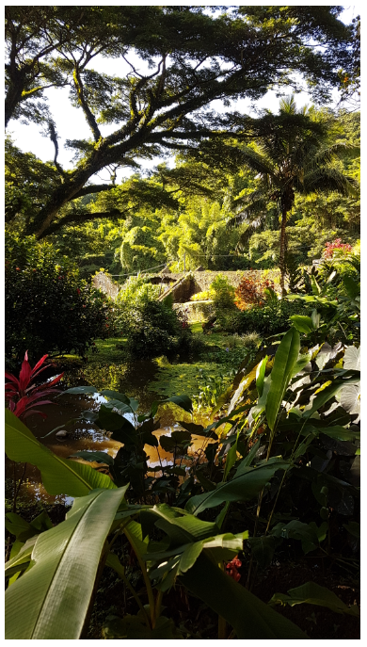



Géolocalisation – Approche 1
Besoins pour l’activité
Approche 1 : Utilisation des outils existants sur le Web.
Navigateur Chrome
Connexion WEB
Une photo géolocalisée

Slide 16
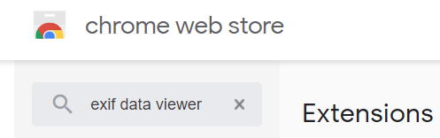


Géolocalisation – Approche 1
Etape 1 – Installation des outils
Etape 1 : Installation outils
Ouvrir le magasin de Chrome et rechercher exif data viewer
Chrome Web Store
Navigateur Chrome
Choisir
celui-ci
Note : Des sites Web rendent le même service
https://www.get-metadata.com/
http://exif.regex.info/exif.cgi
https://sno.phy.queensu.ca/~phil/exiftool /

Slide 17

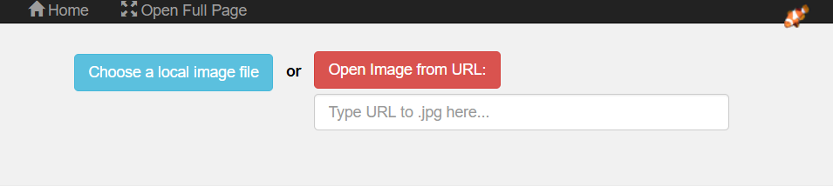

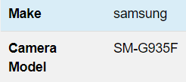
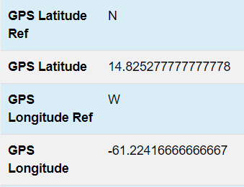

Géolocalisation – Approche 1
Etape 2 – Visualisation des données EXIF
Etape 2 : Visualisation données
Extension de Chrome
Navigateur Chrome
Format dd

Slide 18

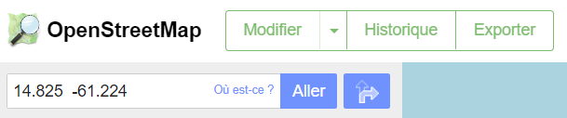
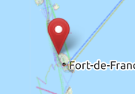
Géolocalisation – Approche 1
Etape 3 – Utilisation de Open Street Map – 1 –
Etape 3 : Géolocalisation
Open Street Map
Recherche Open Street Map
Navigateur Chrome
On peut alors zoomer pour déterminer au mieux la position

Slide 19
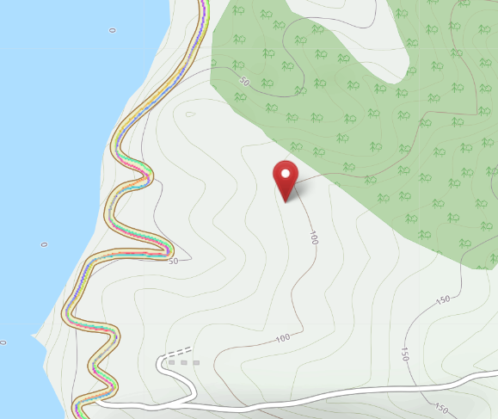
Géolocalisation – Approche 1
Etape 3 – Utilisation de Open Street Map – 2 –
Barre d’adresse du navigateur
Modifier le zoom dans la barre d’@ de 6 à 16
Navigateur Chrome
Etape 3 : Géolocalisation
Open Street Map
Pour aller plus loin

Slide 20
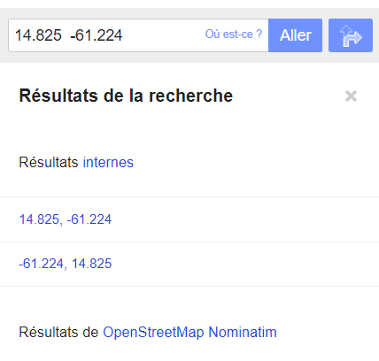

Géolocalisation – Approche 1
Etape 3 – Utilisation de Open Street Map – 3 –
Barre d’adresse du navigateur
Modifier le zoom dans la barre d’@ de 6 à 16
Navigateur Chrome
Etape 3 : Géolocalisation
Open Street Map
Pour aller plus loin

Slide 21



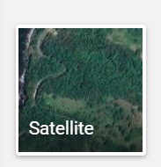
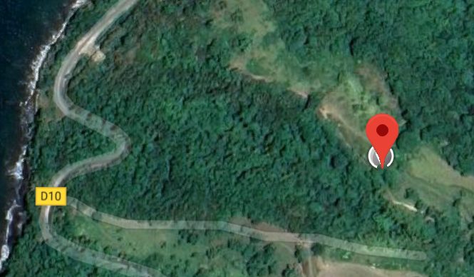

Géolocalisation – Approche 1
Etape 3 – Utilisation de Google Maps
Etape 3 : Géolocalisation
Google Maps
Recherche Google Maps
Navigateur Chrome
Et Non !! Ca ne marche pas. Il reste encore des endroits où Google n’est pas passé…

Slide 22


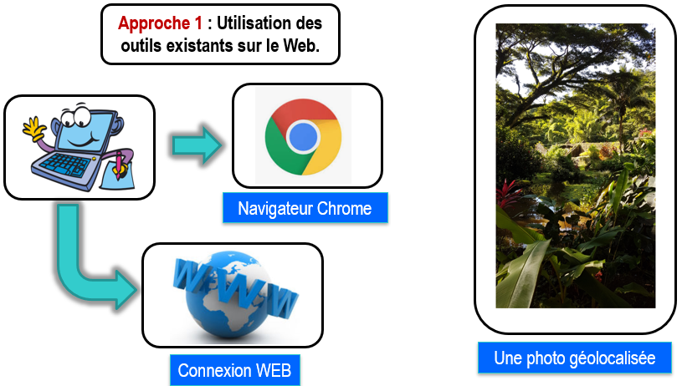
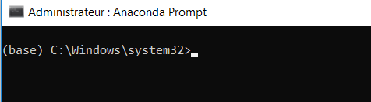
Géolocalisation – Approche 2
Besoins pour l’activité – 1 –
Approche 2 : Mise en place d’un programme en Python.
EDI Python
Un accès à la console en mode administrateur est préférable.
Tous les besoins de la première approche
Note : Suivant les configurations des établissements, il
peut y avoir des difficultés de configuration de la passerelle.

Slide 23
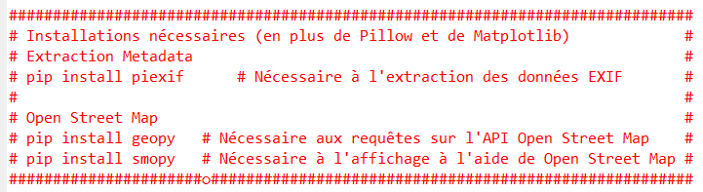
Géolocalisation – Approche 2
Besoins pour l’activité – 2 –
Prérequis
Pillow et Matplotlib
Etape 1 : Installation outils
Les documentations et des exemples sont disponibles sur Github.
Modules spécifiques à installer
Note : D’autres modules existent pour remplir les mêmes services.

Slide 24
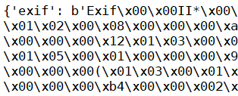


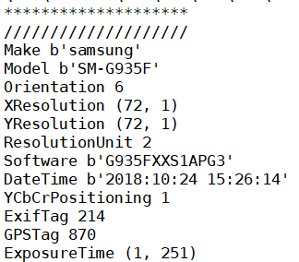

Géolocalisation – Approche 2
Etape 2 – Extraction / Formatage des données EXIF – 1 –
Inutilisable
IDE Python
Etape 2 : Extraction des données

Slide 25
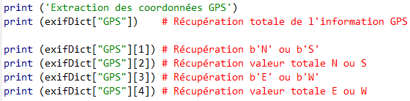
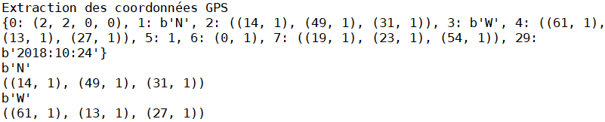
Géolocalisation – Approche 2
Etape 2 – Extraction / Formatage des données EXIF – 2 –
IDE Python
Données utilisables
Les données sont au format degrés, minutes, secondes.
Elles sont toujours entières et positives.
Le deuxième chiffre du tuple est celui du diviseur à utiliser.
Etape 2 : Extraction des données

Slide 26
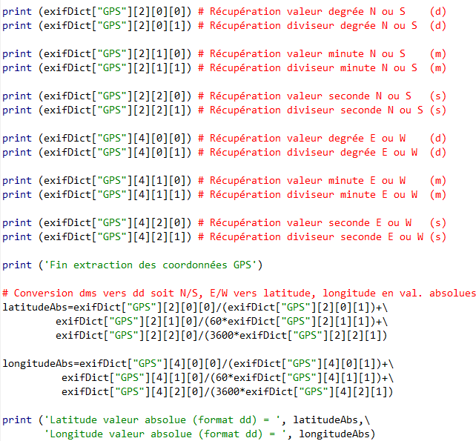
Géolocalisation – Approche 2
Etape 2 – Extraction / Formatage des données EXIF – 3 –
IDE Python
Le diviseur peut être différent de 1
Etape 2 : Formatage des données

Slide 27
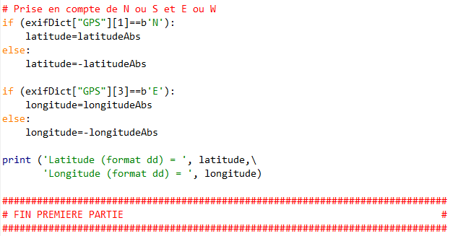
Géolocalisation – Approche 2
Etape 2 – Extraction / Formatage des données EXIF – 4 –
IDE Python
Etape 2 : Formatage des données

Slide 28
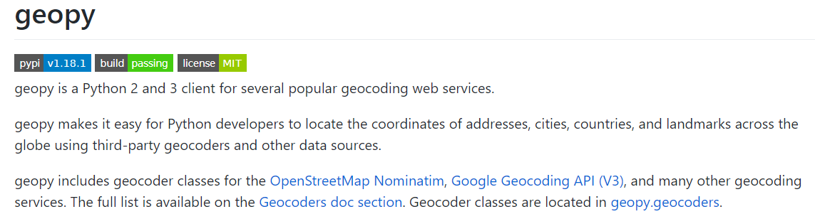
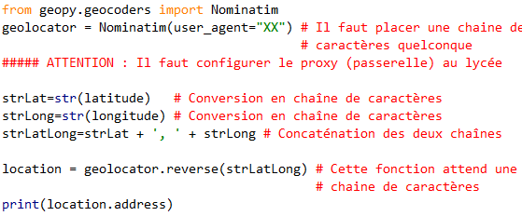

Géolocalisation – Approche 2
Etape 3 – Utilisation de Open Street Map – 1 –
IDE Python
Utilisation de Geopy
Etape 3 : Géolocalisation Open Street Map

Slide 29
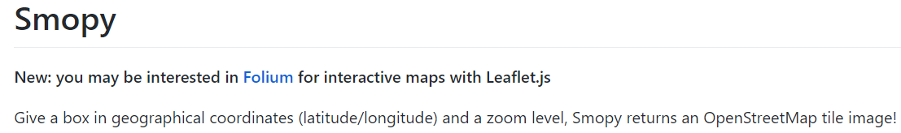
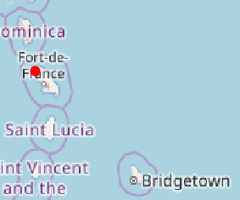
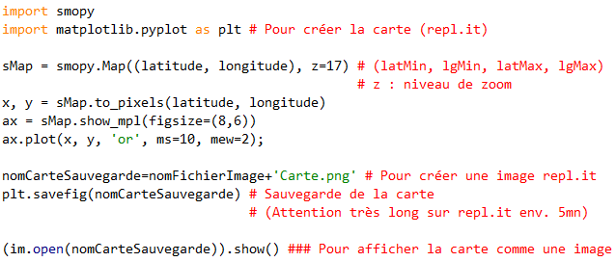
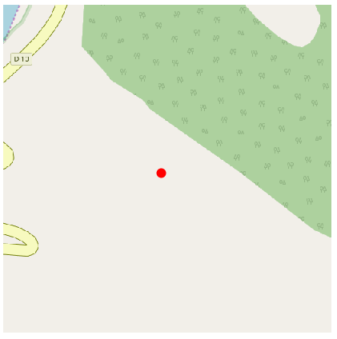
Géolocalisation – Approche 2
Etape 3 – Utilisation de Open Street Map – 2 –
Utilisation de Smopy : Version 0.07 ou supérieures
z = 6
IDE Python
z = 17
Etape 3 : Géolocalisation Open Street Map

Slide 30
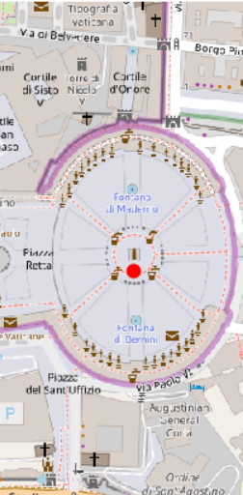
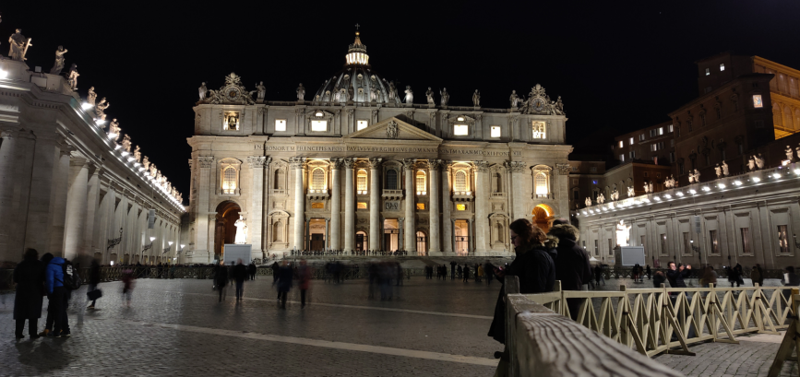

Géolocalisation – Approche 2
Etape 3 – Utilisation de Open Street Map – 3 –
Un peu de python et on sait tout …
IDE Python
https://repl.it/@chdebernardi/extractionMetaDataJPG

Slide 31
Merci de votre attention
Avez-vous des questions ?
Christophe DEBERNARDI
Gilles CAYOL
http://chdebernardi.fr

